Slide 1
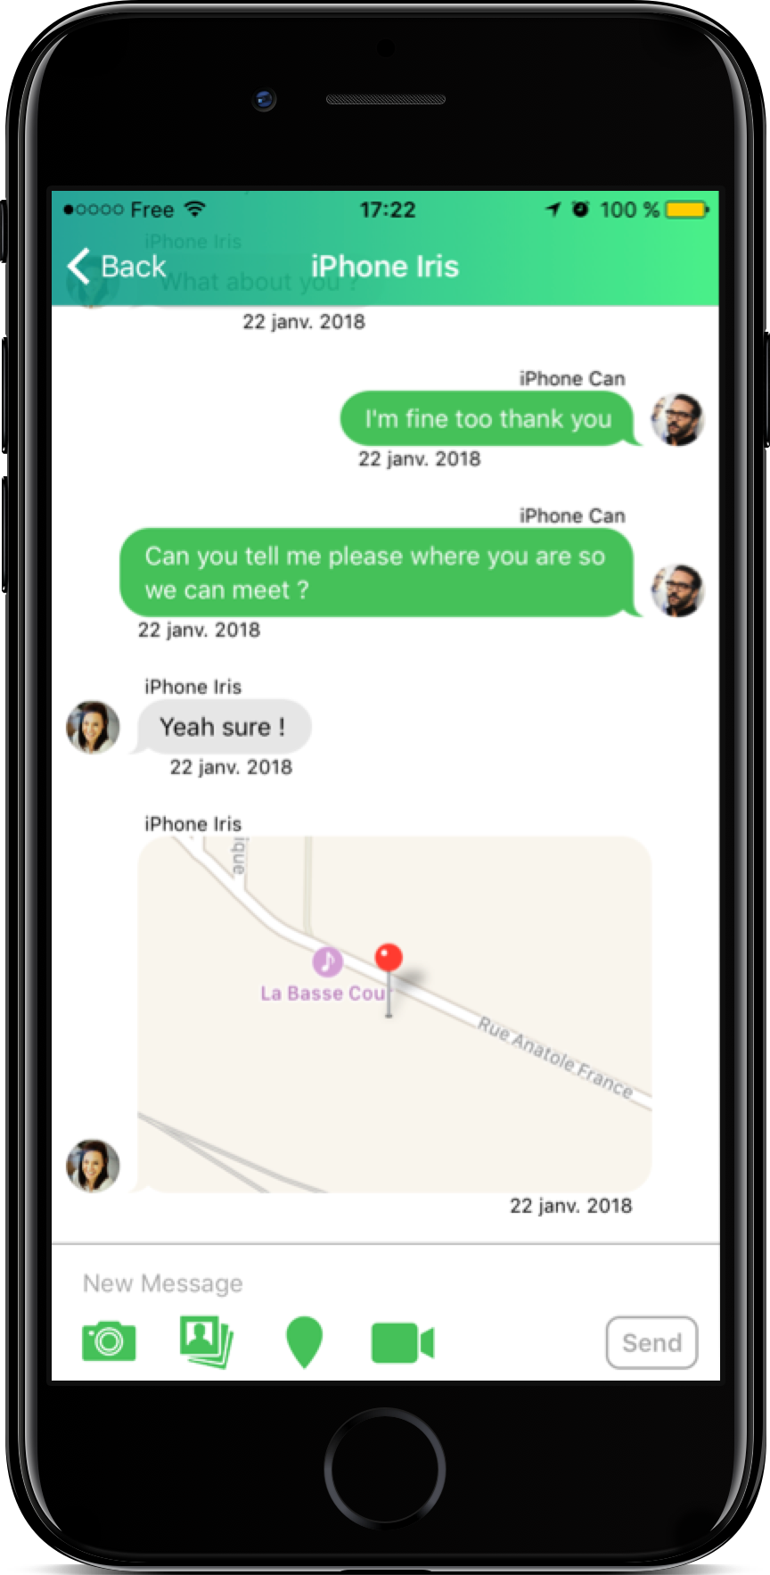
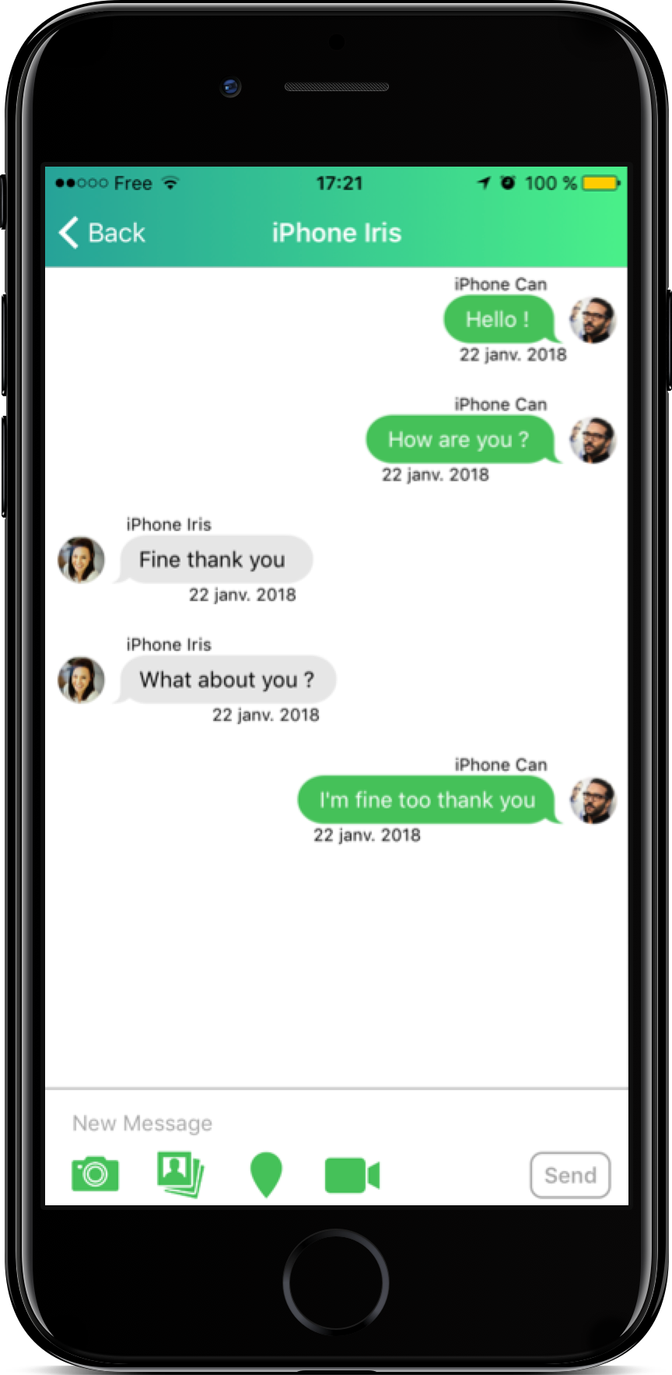
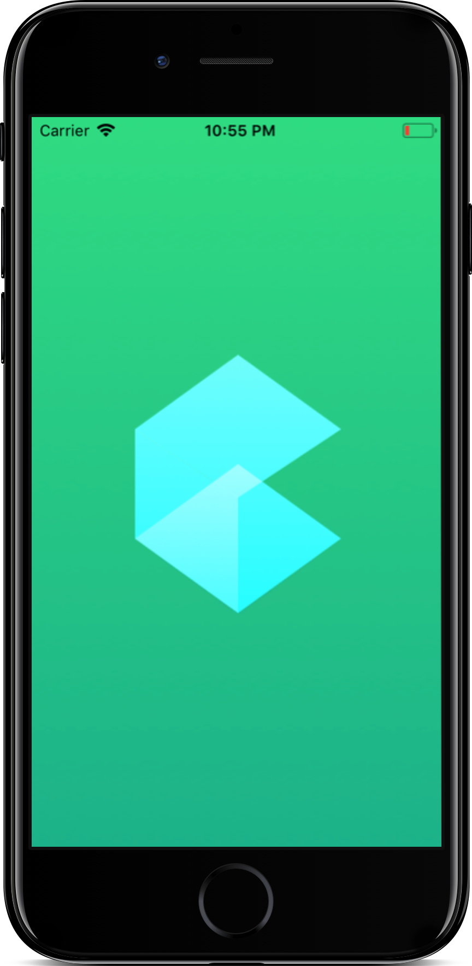
Connect
NIJEAN Jordan
UREN Can Serkan

Slide 2
Le projet
Application de communication
Communication éphémère de proximité
Discussion instantanée
MultipeerConnectivity

Slide 3
L’idée derrière ce projet
Parler sans que l’on soit enregistré
Faire des rencontres
Avoir les fonctions essentielles d'un chat, qui ici, a l'avantage d'être éphémère
Connectivité qui ne nécessite pas de connexion internet

Slide 4
Points forts
Chat éphémère
Pas besoin de connexion internet
Fin de discussion provoque une déconnexion du chat pour les utilisateurs
Communication en temps réel

Slide 5
Fonctionnalités
Envoi de messages
Ajout, modification, suppression d’avatar
Envoi d’images
Partage de localisation
Appel vidéo

Slide 6
Intérêts
Chat éphèmère :
- Mobilise l’attention de l’utilisateur
Objectif principal : mettre en place un moyen de communication simple et sans contrainte
Objectif secondaire : implémenter les fonctions essentielles d’un chat

Slide 7
Possibilité d’évolution
L’appel audio
L’appel vidéo avec son
Partage de vidéo
Ajout de mini-jeux
Chat de groupe
Cryptage des messages de bout en bout
Possibilité de changer de nom d’utilisateur

Slide 8
Démonstration
Démonstration de l’application en direct

